Slide 1
Исследование наносекундного поверхностного скользящего разряда в сверхзвуковом воздушном потоке с косой ударной волной
Физический факультет
Кафедра молекулярных процессов и экстремальных состояний вещества
Мурсенкова И., Иванов И., Уланов П., Ляо Ю., Сазонов А.

Slide 2
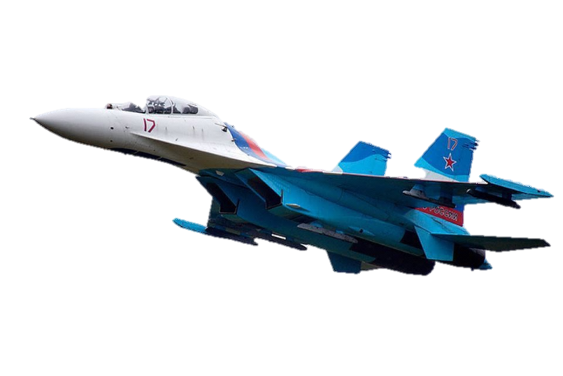
Актуальность применения поверхностных разрядов
Воздействие на режимы течения
Управление ламинарно – турбулентным переходом в пограничном слое
Управление положением зон отрыва и ударных волн
Управление процессами горения

Slide 3
Цель работы
С помощью методов эмиссионной спектроскопии оценить характер разряда
Анализ развития поверхностного скользящего разряда наносекундной длительности в сверхзвуковом потоке воздуха с наклонной ударной волной
Определение структуры поля течения после разряда

Slide 4
Диагностика параметров плазмы
Для эффективного использования поверхностного разряда необходима диагностика параметров
Преимущество бесконтактных методов исследования плазмы – отсутствие возмущений объекта диагностической аппаратурой
Параметры поверхностного разряда:
Ток разряда
Концентрация электронов
Энергия электронов

Slide 5
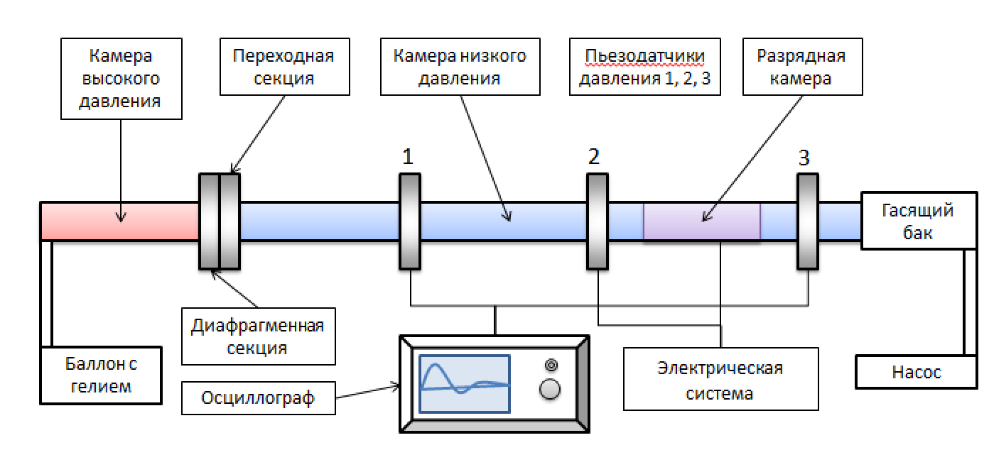
Экспериментальная установка
Ударная труба с разрядной камерой
z
x

Slide 6
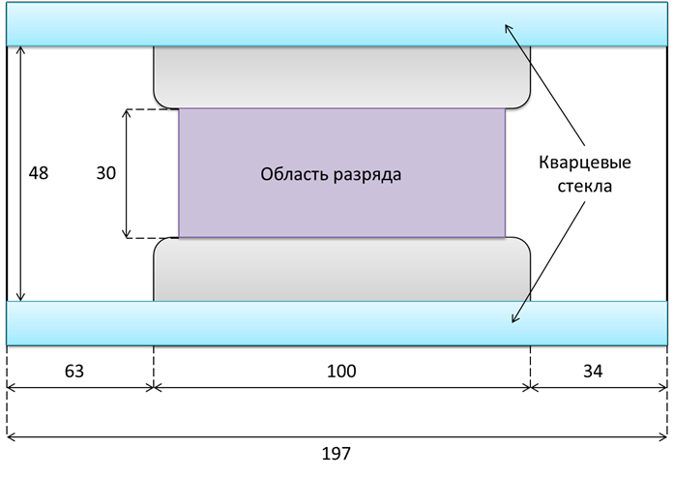
Экспериментальная установка
Схема разрядной камеры (вид сверху)
y
x
Подаваемое напряжение 25 кВ.

Slide 7
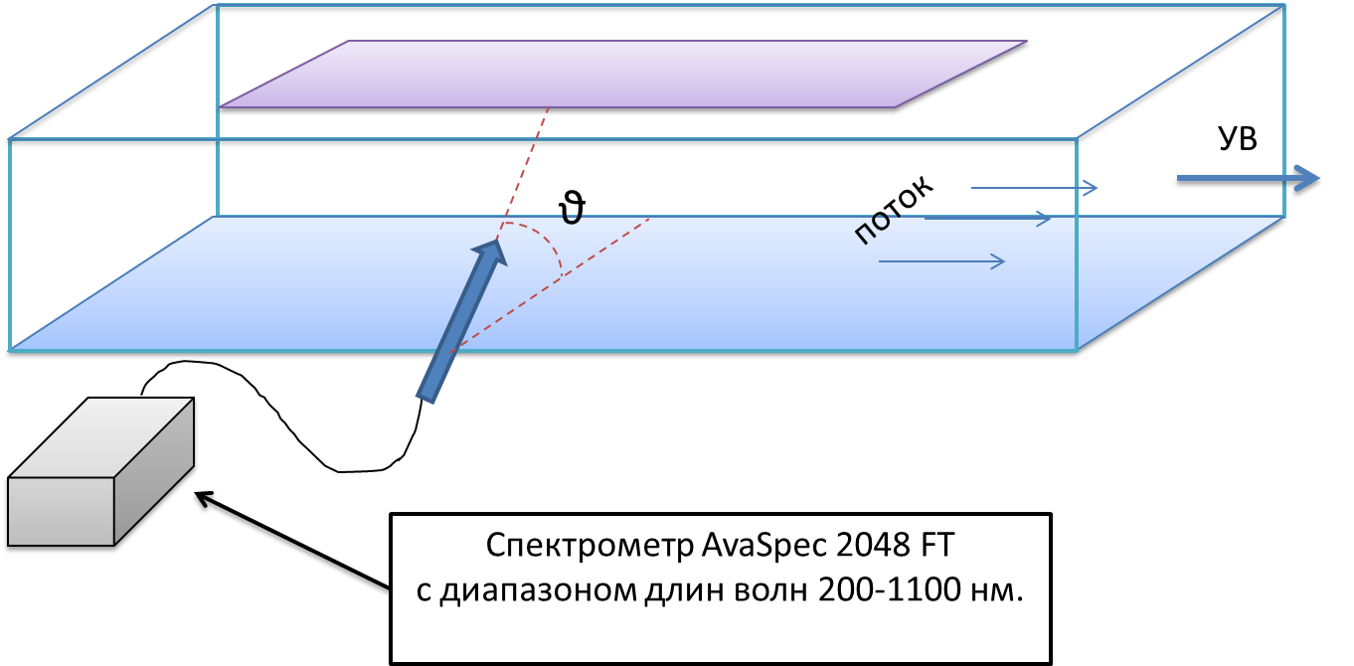
Регистрация эмиссионных спектров
z
y
x

Slide 8
Оборудование
Спектрометр AvaSpec-2048 с диапазоном регистрации излучения 200 – 1100 нм
Специальный шунт регистрировал ток разряда, данные выводились на осциллограф
Фотокамеры фиксировали излучение разряда
Высокоскоростной камерой ( частота кадров 150000 кадров в секунду, время экспозиции 1 мкс.)
Эволюция структуры потока регистрировалась с помощью высокоскоростного теневого изображения

Slide 9
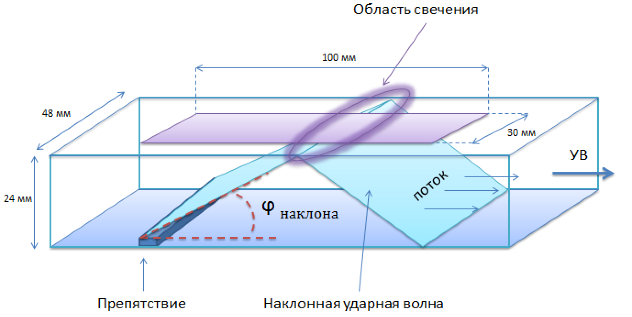
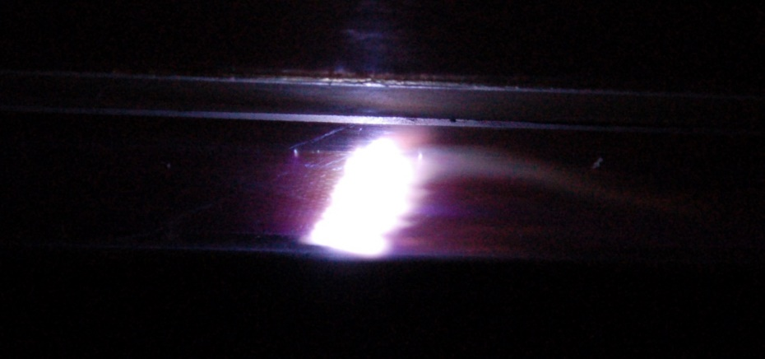
Схема течения в разрядной камере
z
y
x
Фотоизображение свечения разряда на верхней стенке
в разрядной камере

Slide 10
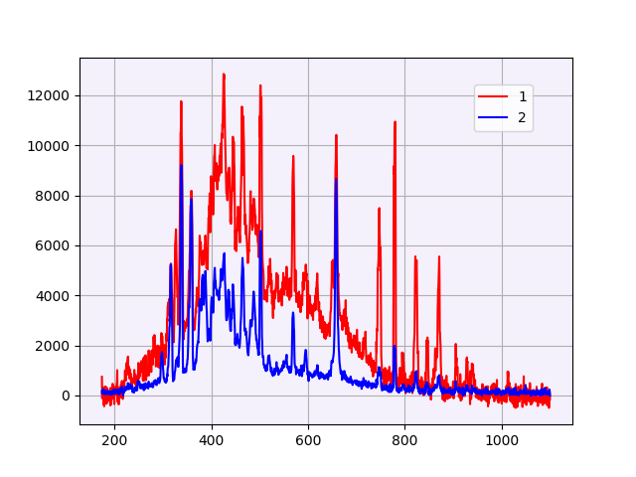
Спектры излучения
I, о.е.
Доделать формулы
λ, нм
Спектры излучения в воздушном потоке (1) и в неподвижном воздухе (2). Число Маха потока 1.37, плотность 0.10 kg/m³

Slide 11
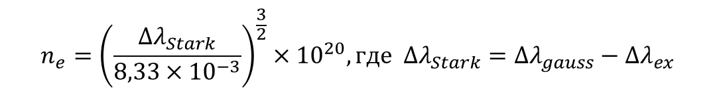
Определение концентрации электронов
Концентрация электронов определялась по штарковскому уширению линии H_{α} (656,3 нм)
Линия аппроксимировалась гауссовским профилем
Определялась полуширина профиля и высчитывалась концентрация электронов по формуле:
Доделать формулы
Значения для концентрации электронов: (0.7 – 1.4) х 10^15 см^-3

Slide 12
Определение энергии электронов
I, о.е.
λ, нм
Непрерывная часть спектра – 200 – 900 нм

Slide 13
Причины возникновения непрерывного спектра
Тормозной спектр
Рекомбинационный спектр

Slide 14
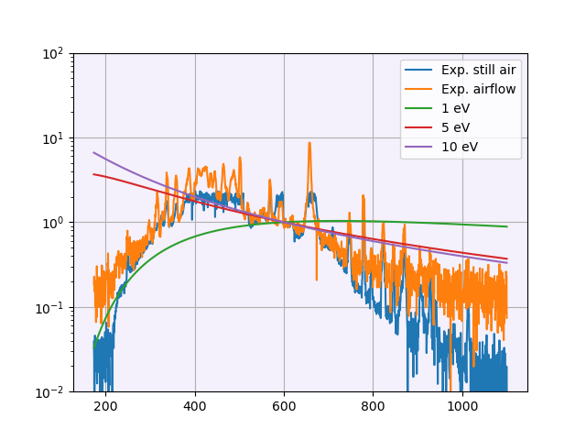
Методика обработки спектра для определения энергии электронов
Спектры излучения нормировались на определенную длину волны
На получившийся спектр наносятся теоретические зависимости для разных энергий электронов
Теоретическая зависимость:
Доделать формулы

